Slide 1
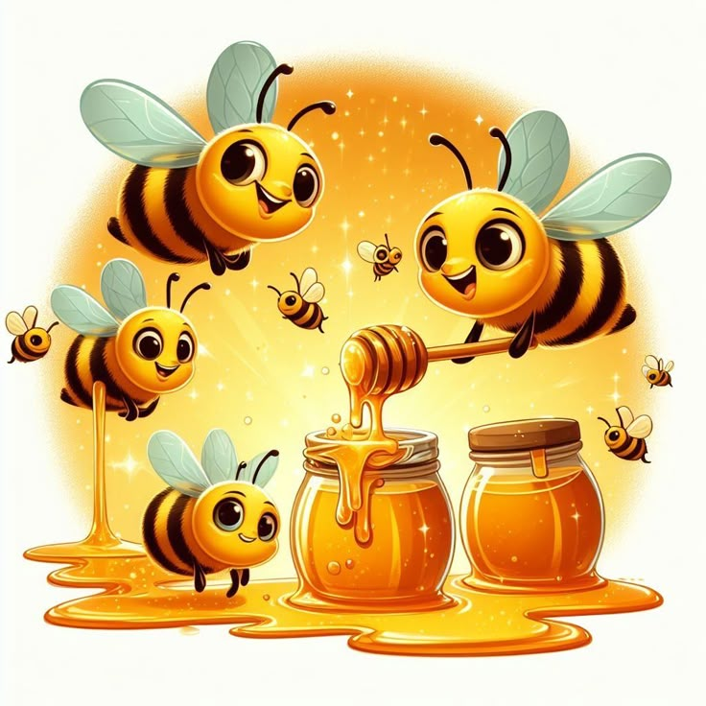
Žaismė ir atradimai „Bitučių žadinimas“ Vyr. mokytoja Marijona Gečienė

Slide 2
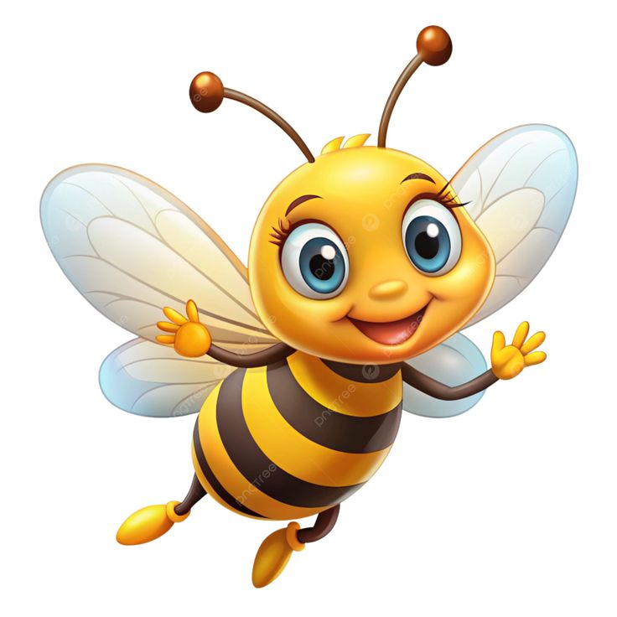
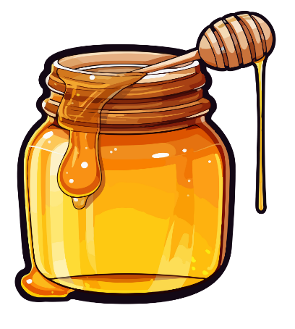
Tikslas
Susipažins su bičių gyvenimu – jų vaidmeniu avilyje, darbų pasiskirstymu, nektaro rinkimu ir medaus gamyba.

Slide 3

Uždaviniai
Sužinos, kokią naudą bitės teikia gamtai ir žmogui.
Susipažins su bičių gyvenimo būdu ir veikla (ką veikia bitės, kaip renka nektarą, gamina medų).
Degustuos medų, mokysis atpažinti skonio, spalvos, spalvos, kvapo skirtumus.
Atpažins ir įvardins geometrines figūras.
Ugdysis pagarbą gamtai ir supratimą apie bičių reikšmę aplinkos išsaugojimui.

Slide 4
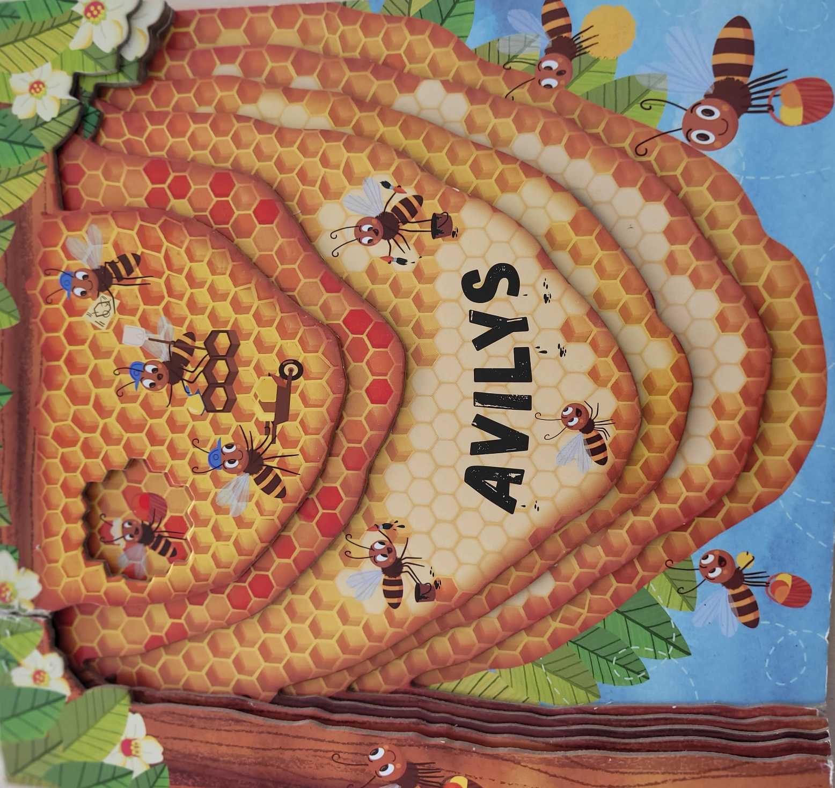
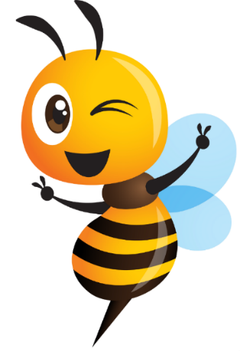
Vaikai susipažino su knygele apie bites, aviliu kieme ir jame esančiomis bitininkams reikalingomis priemonėmis.

Slide 5
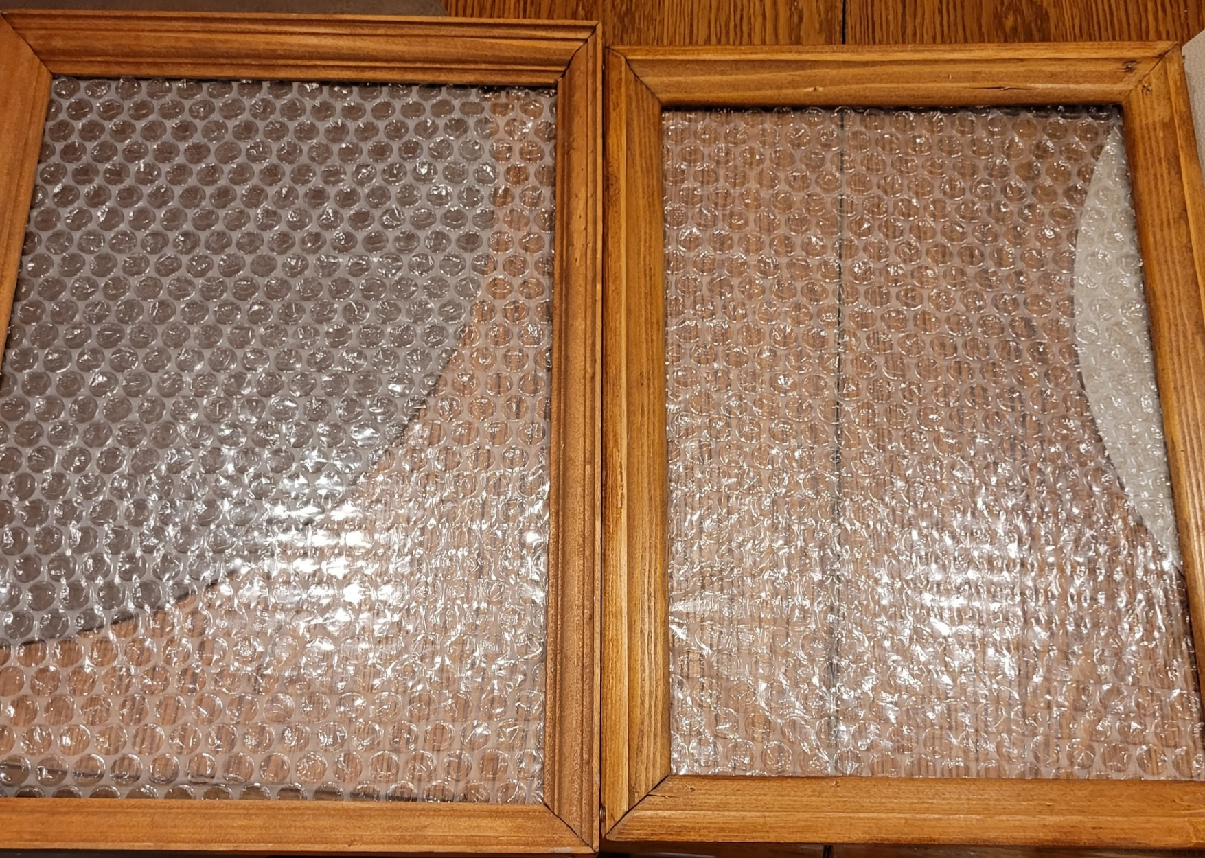
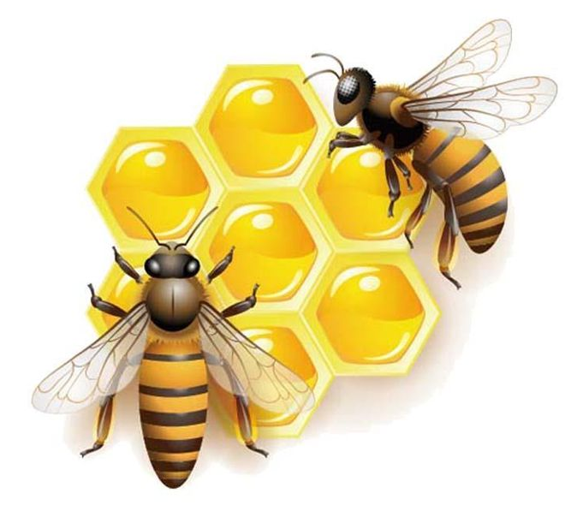
Kūrybinis darbas iš burbulinės plėvelės – koriai

Slide 6
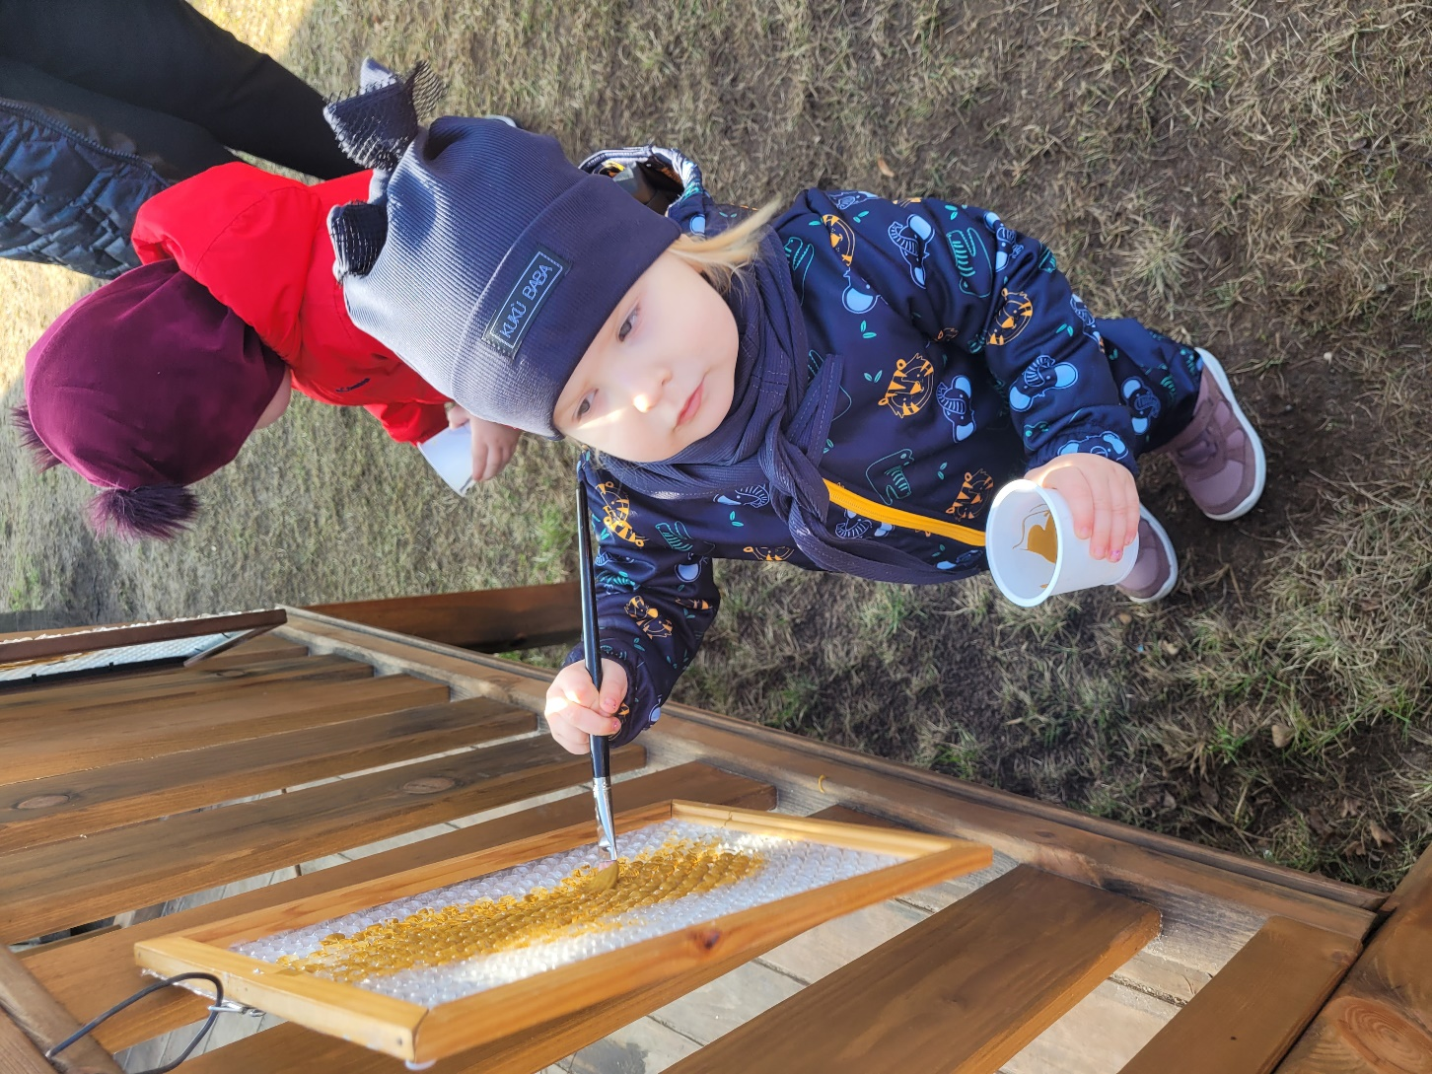
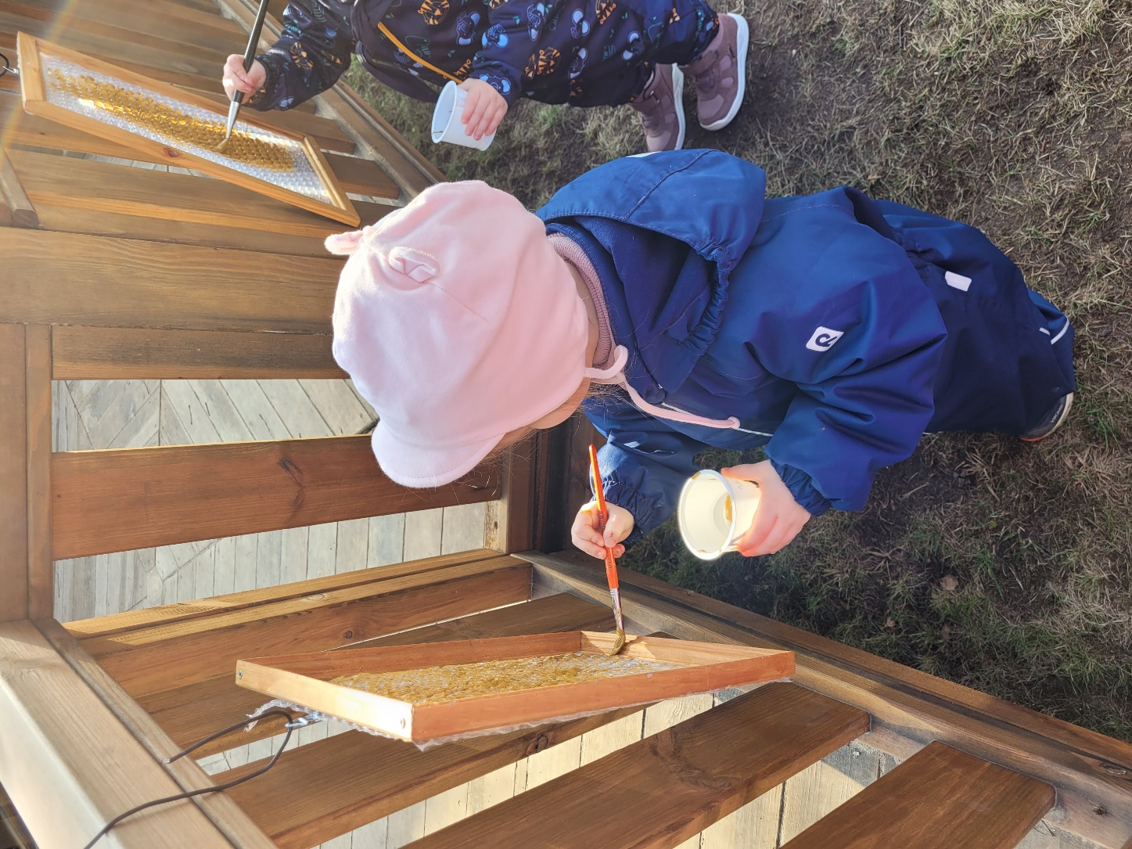
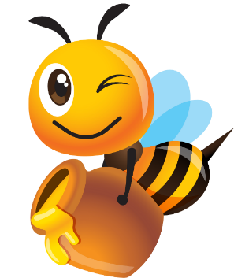
Spalvino korius – lavino smulkiąją motoriką ir kūrybiškumą.

Slide 7
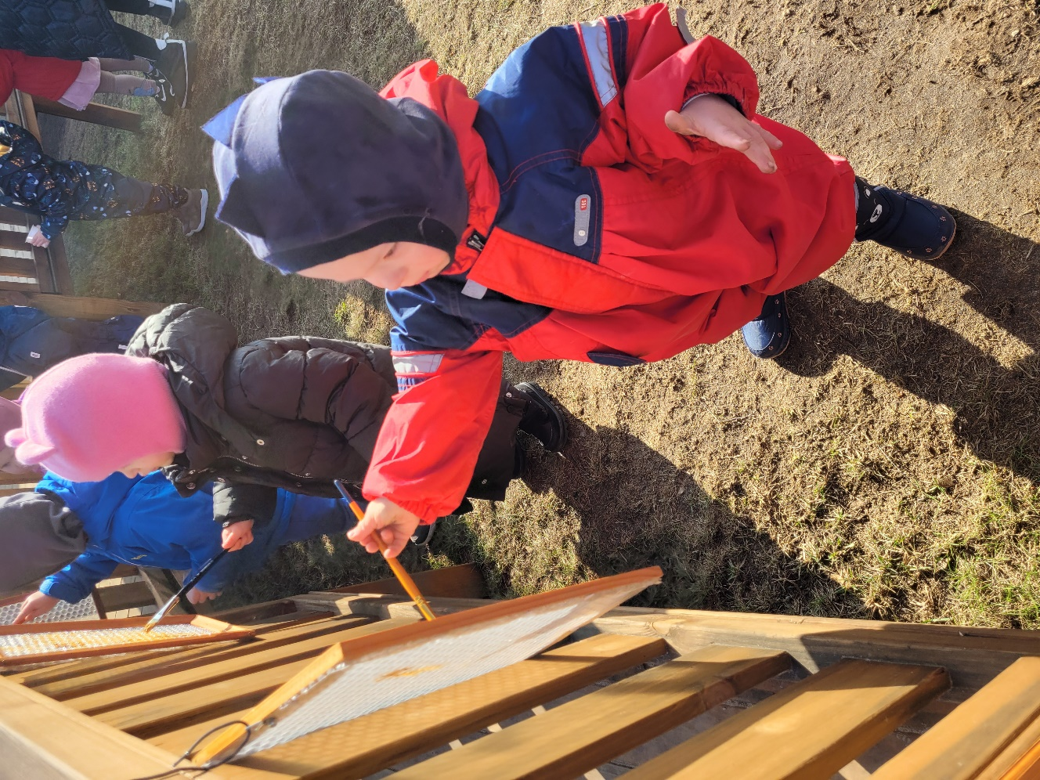
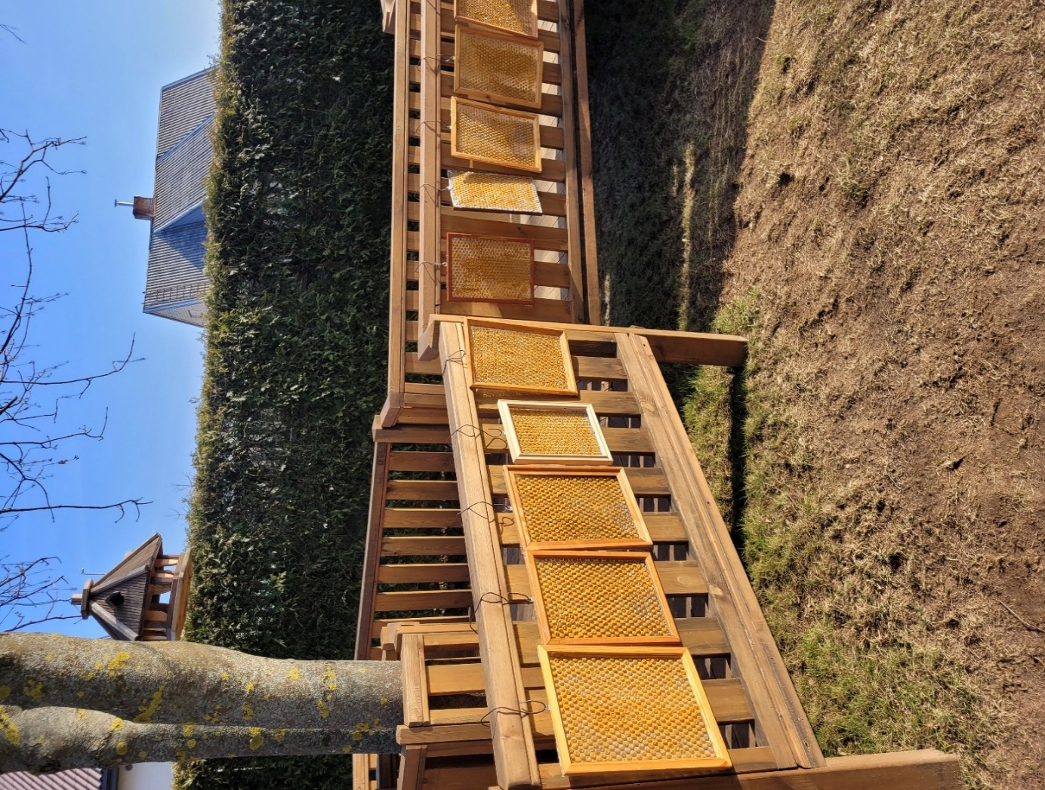
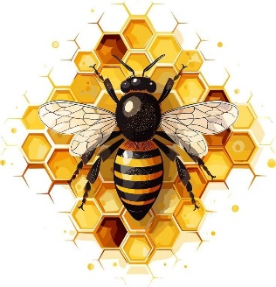

Slide 8
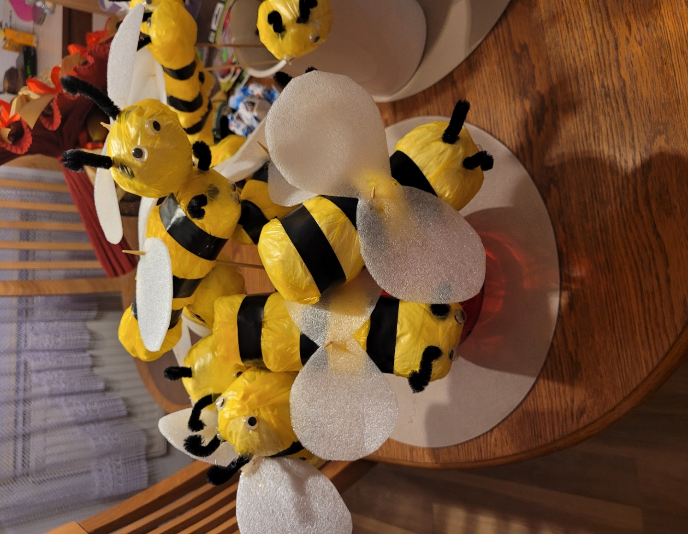
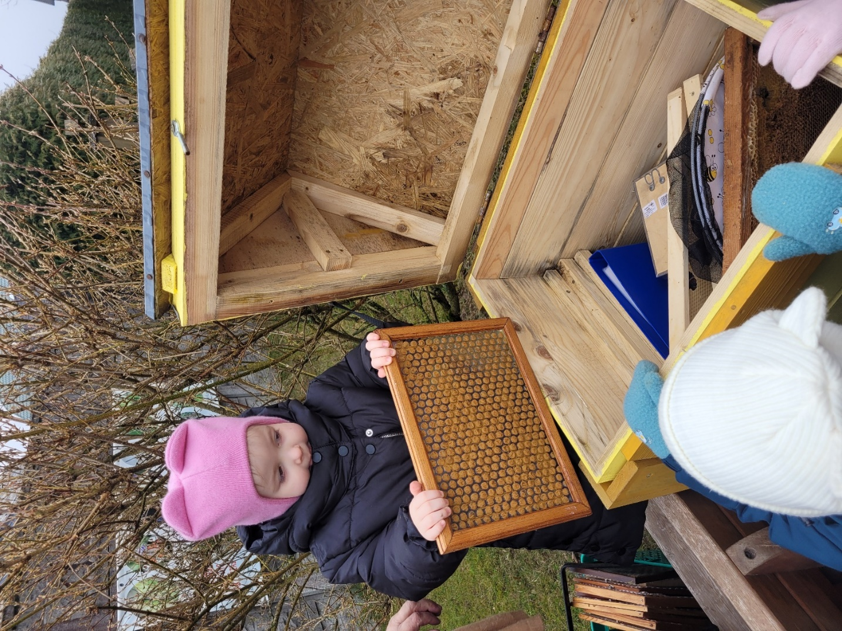

Vaikai atliko kūrybinį darbą – pagamino bitutes.

Slide 9
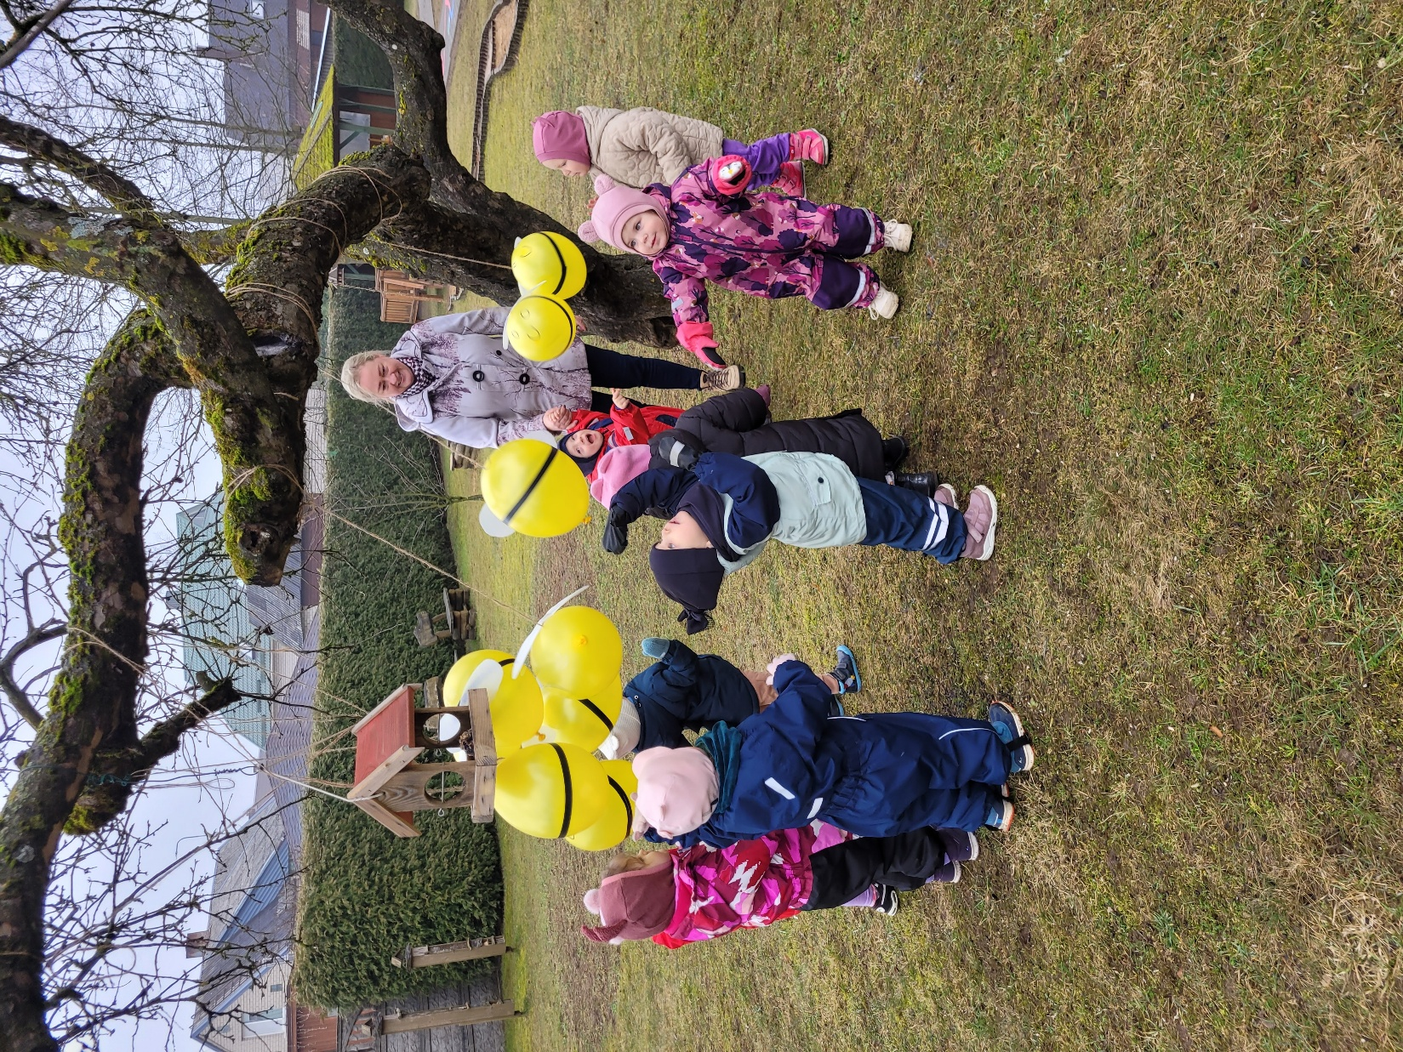
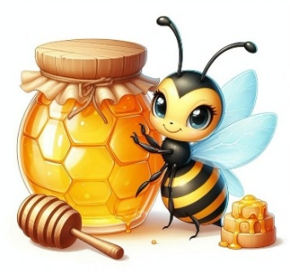
Žaidimai su bitučių personažais

Slide 10
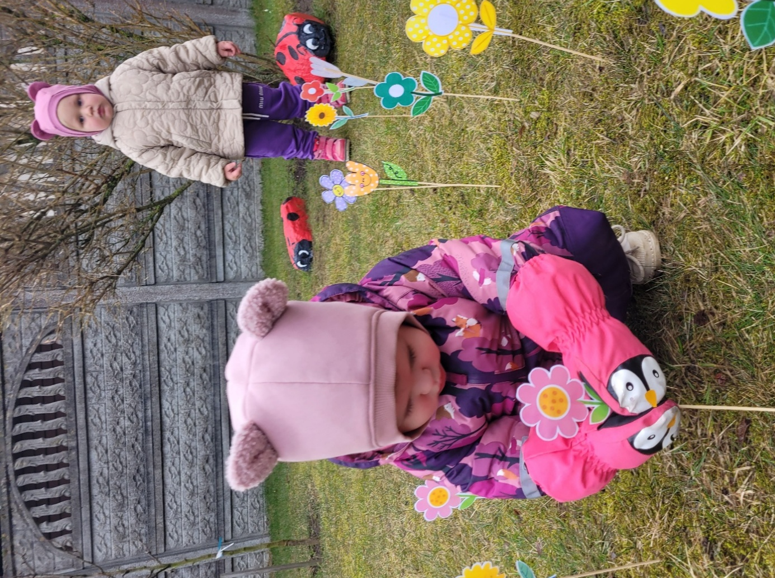
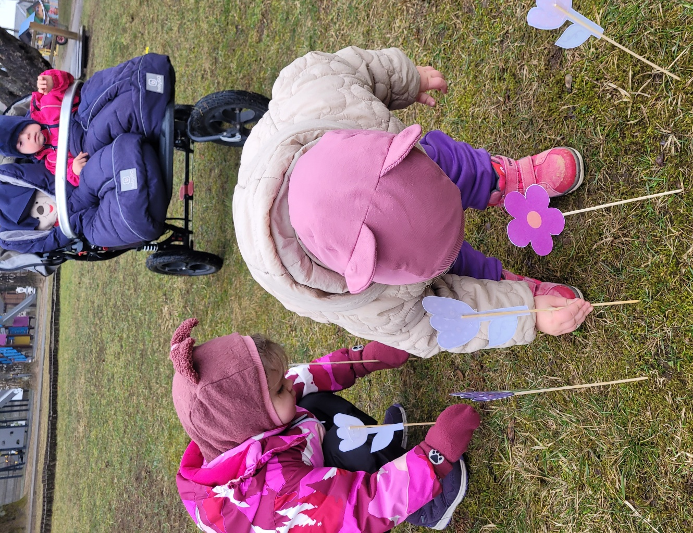
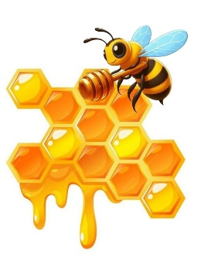
Žaisdami vaikai imitavo medaus rinkimo procesą iš gėlių, taip geriau suprasdami bičių veiklą.

Slide 11
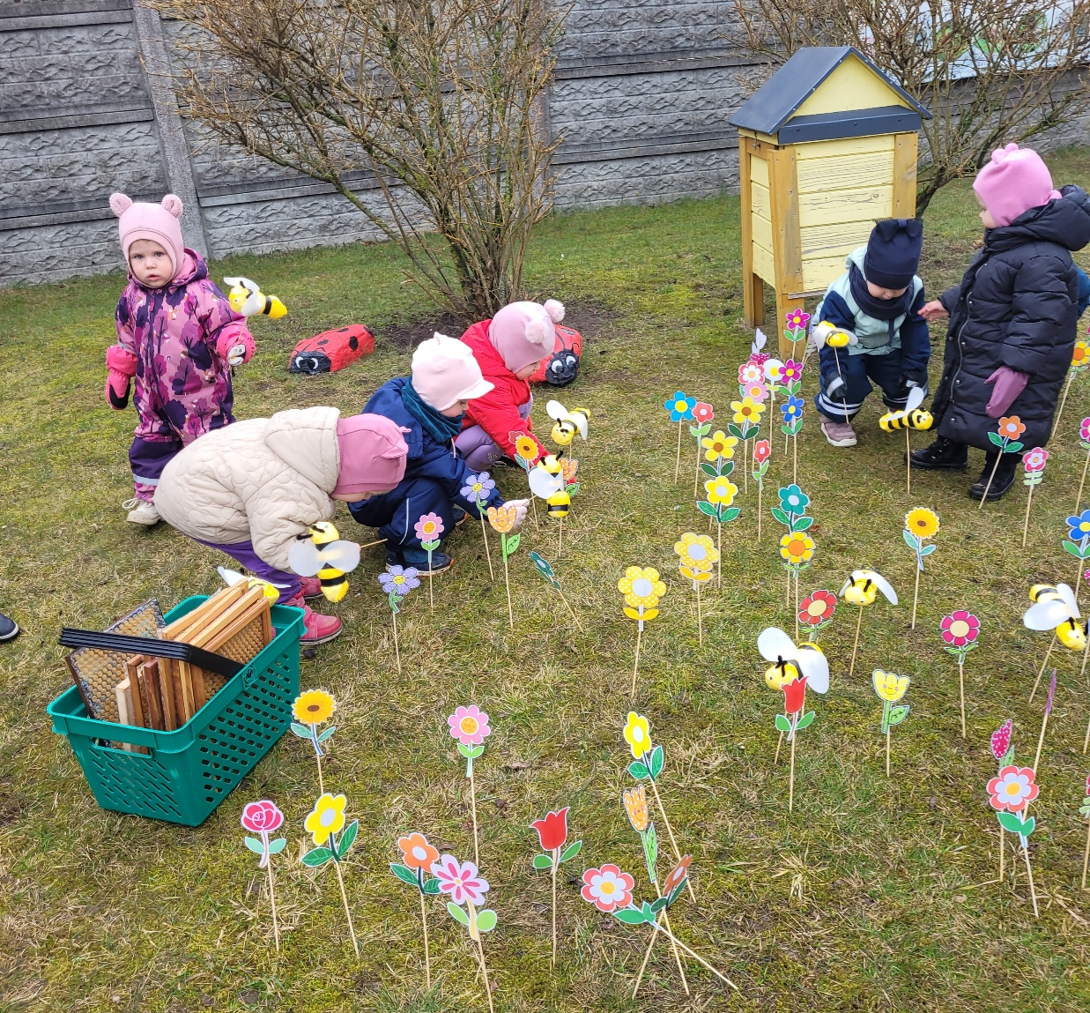
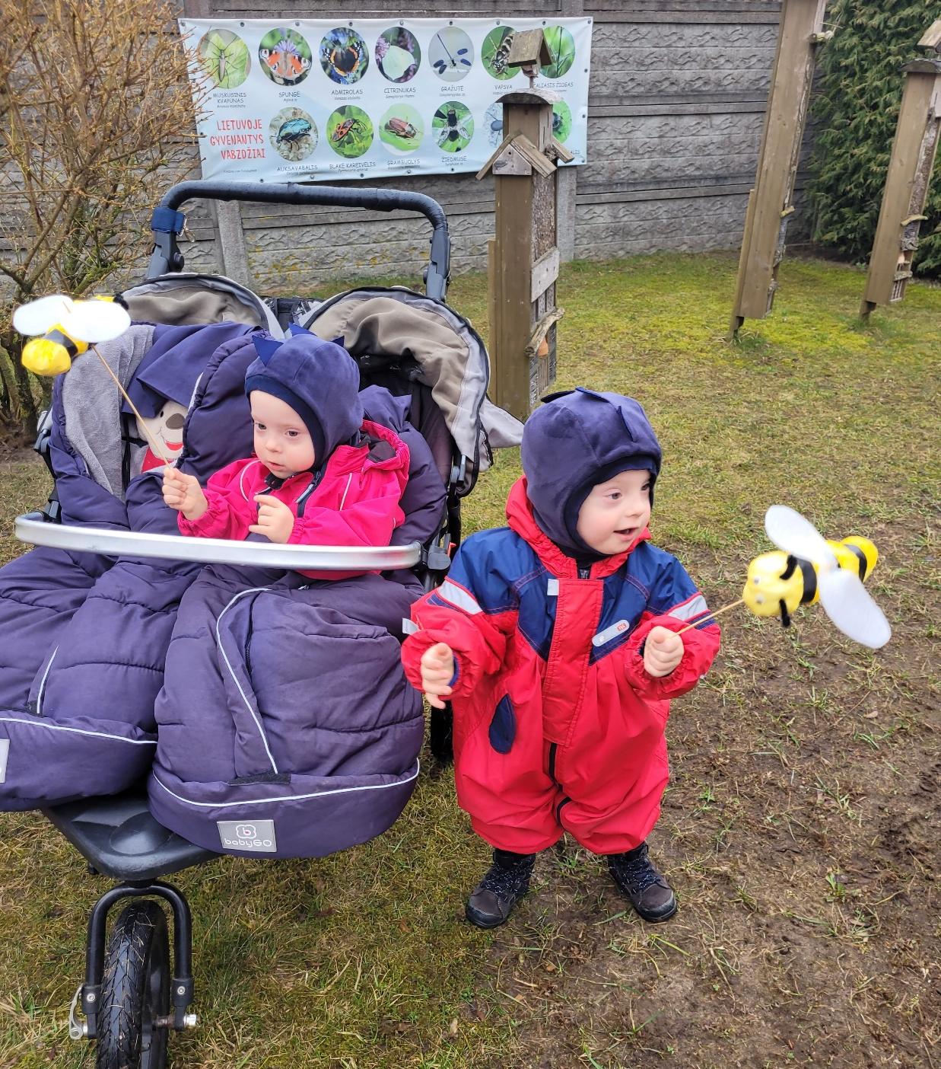

Slide 12
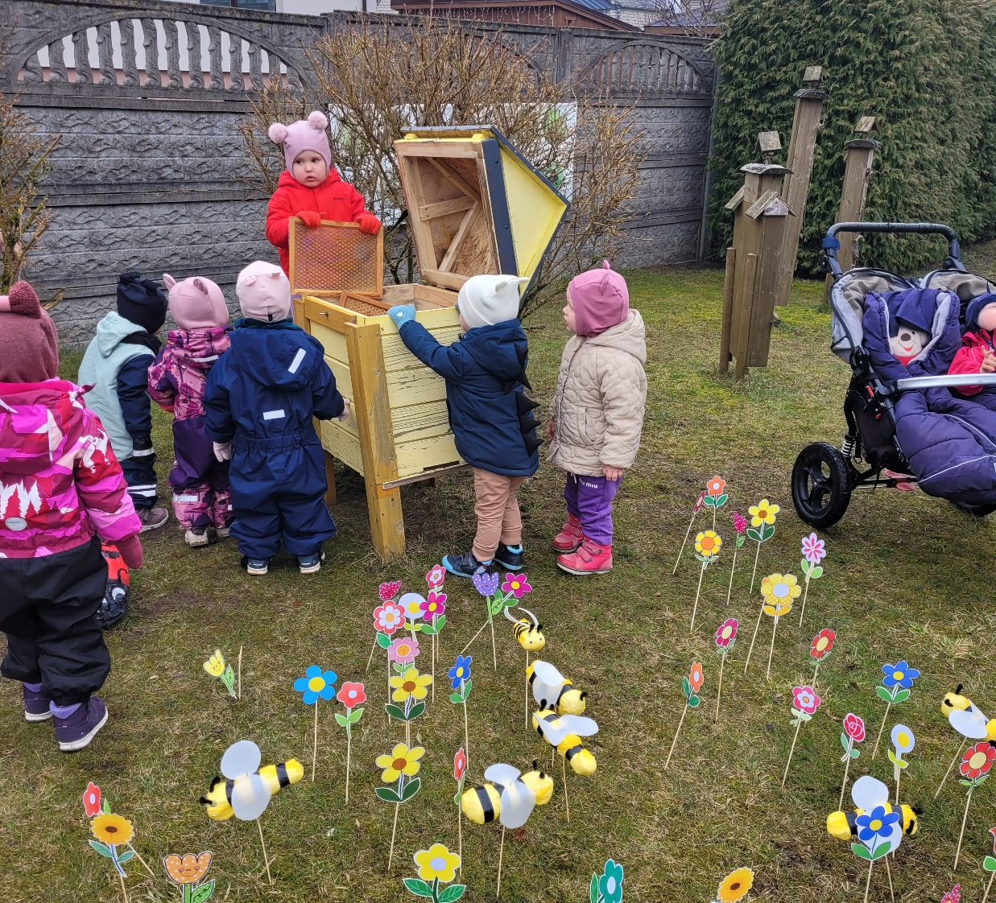
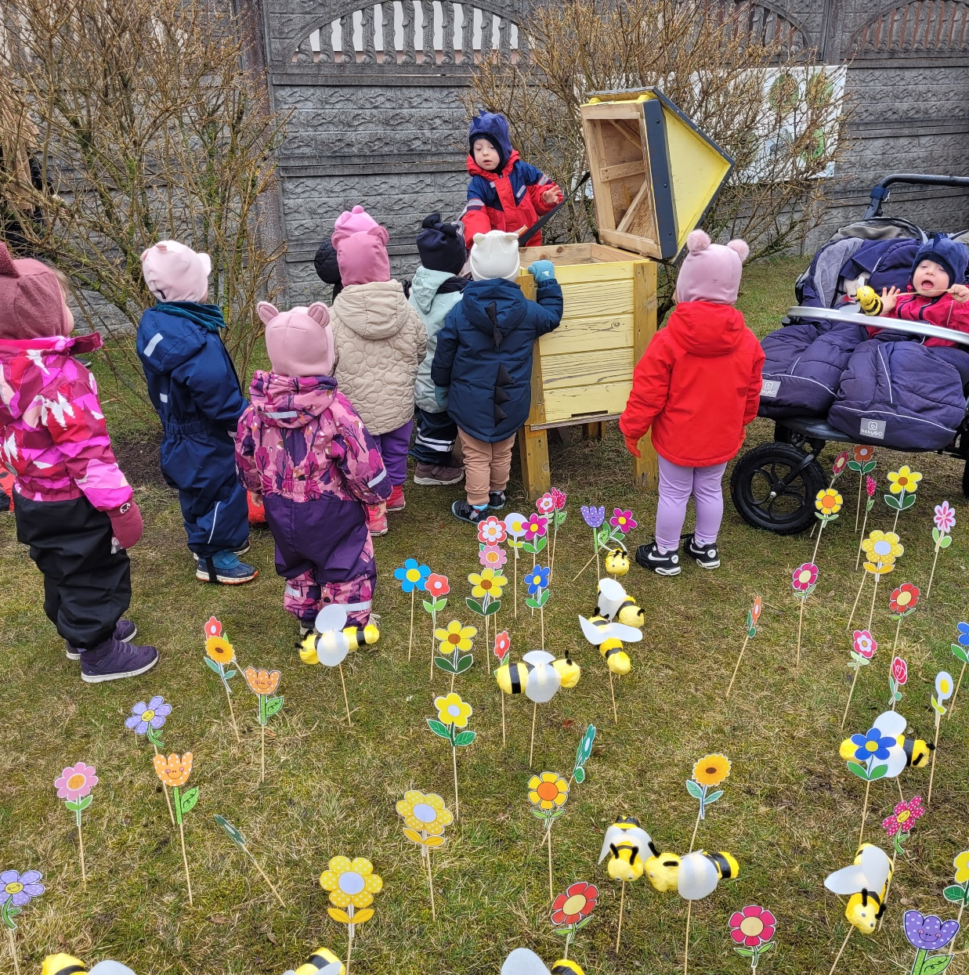

Slide 13
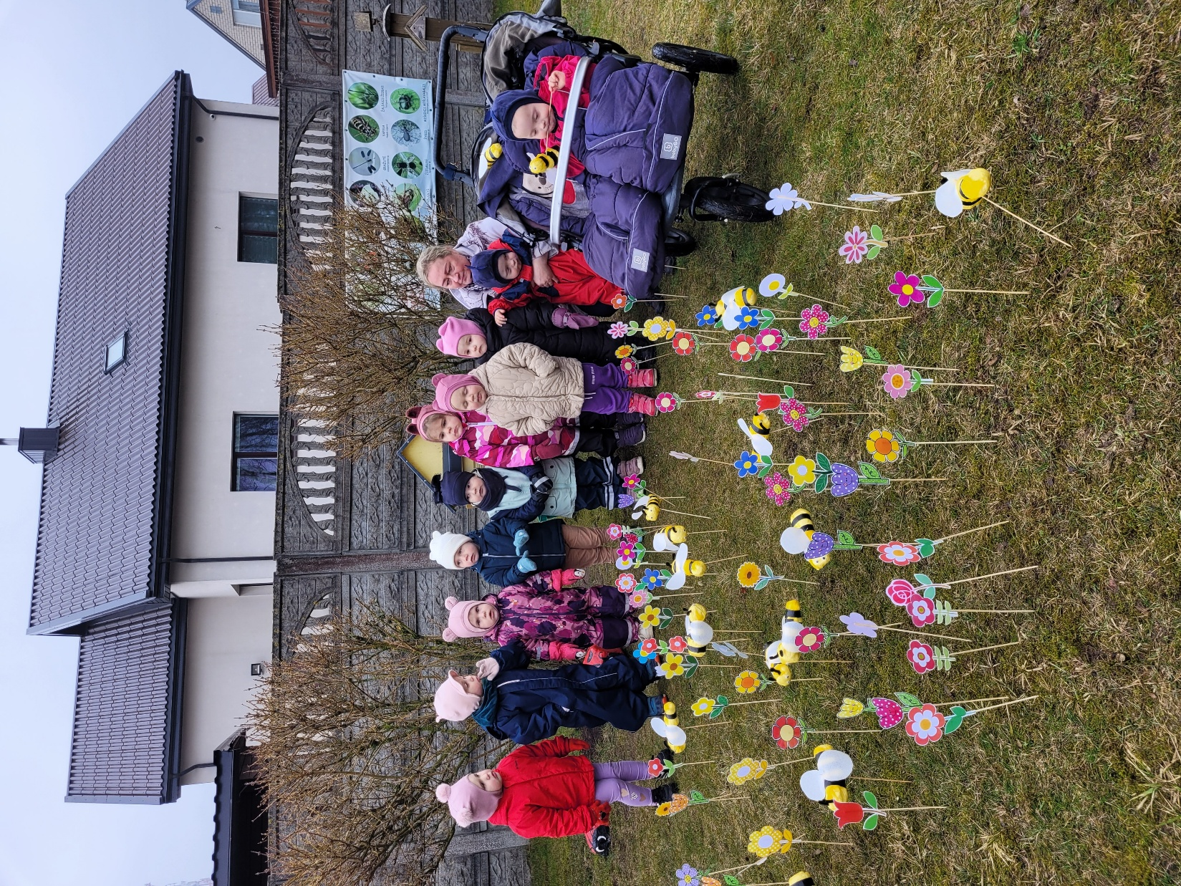
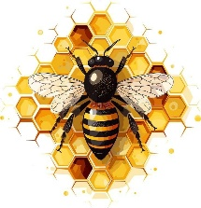

Slide 14
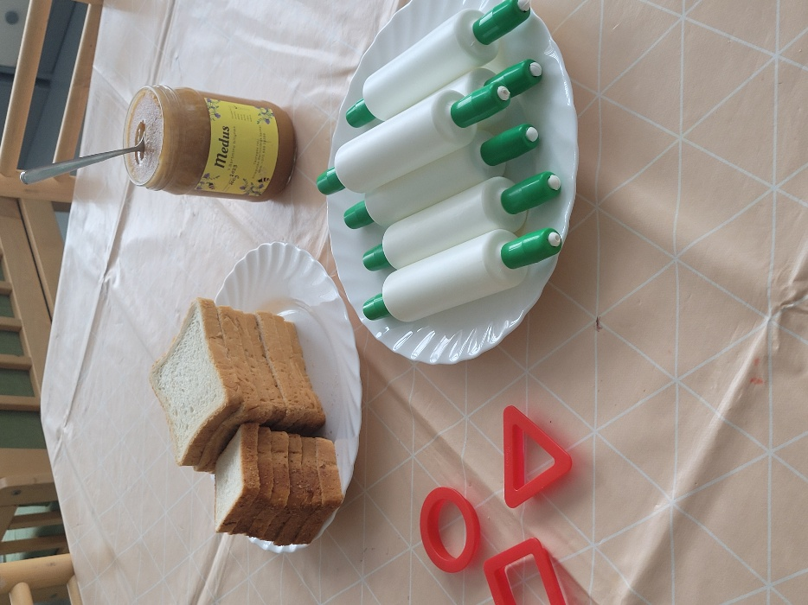


Slide 15
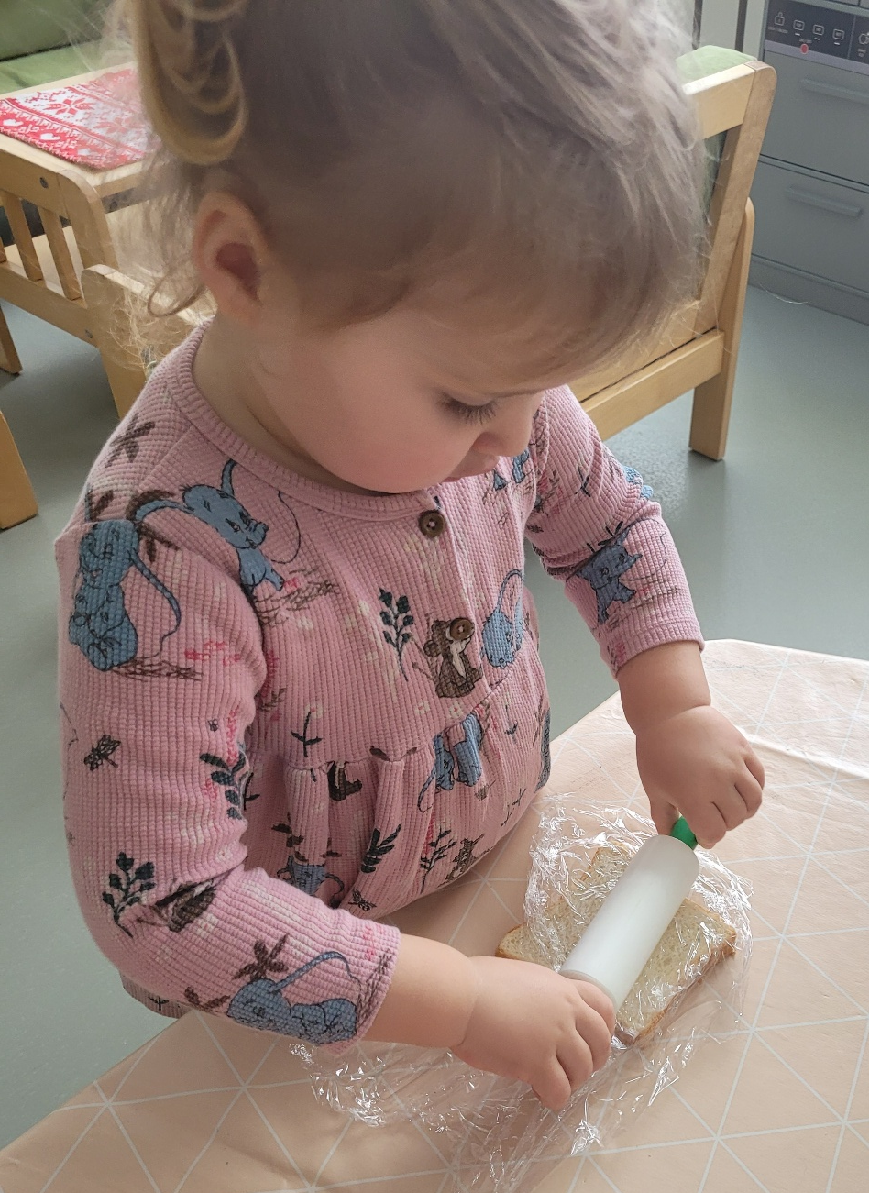
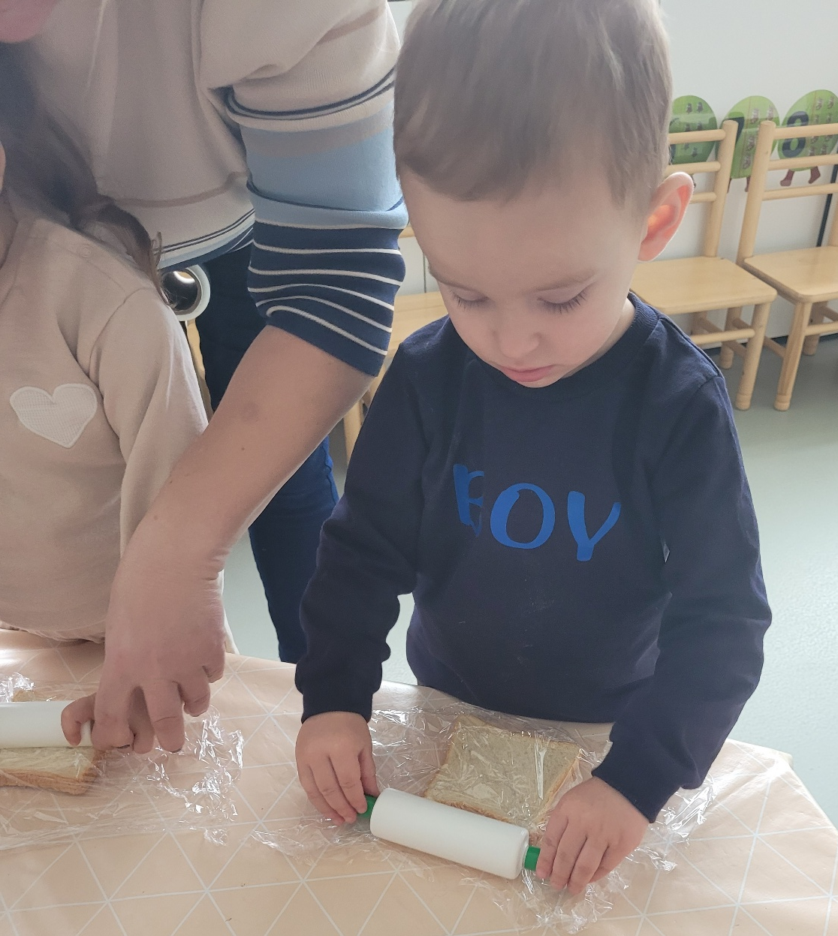

Kočiojo duoną

Slide 16
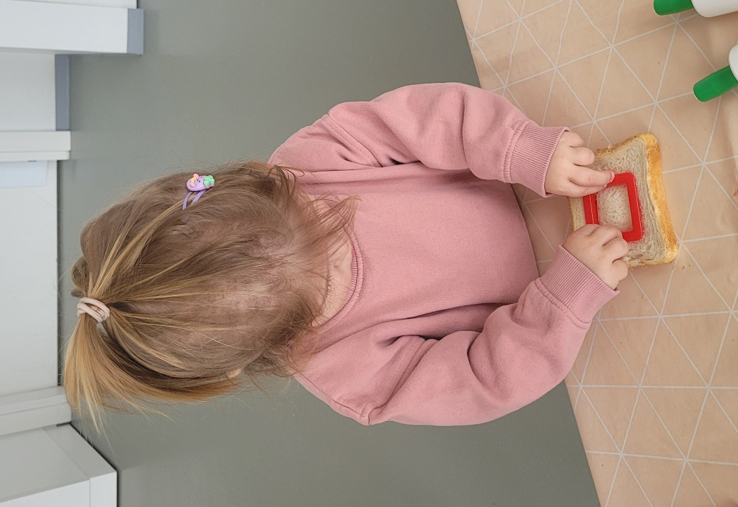
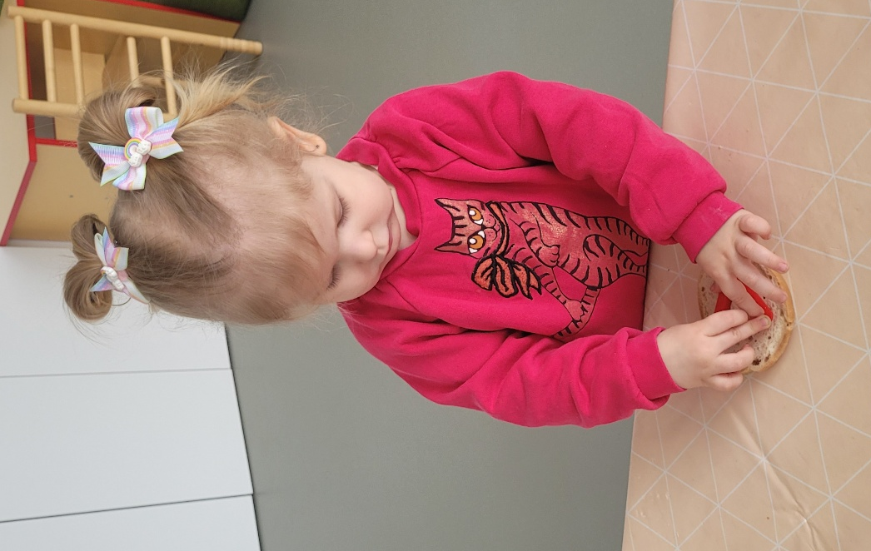
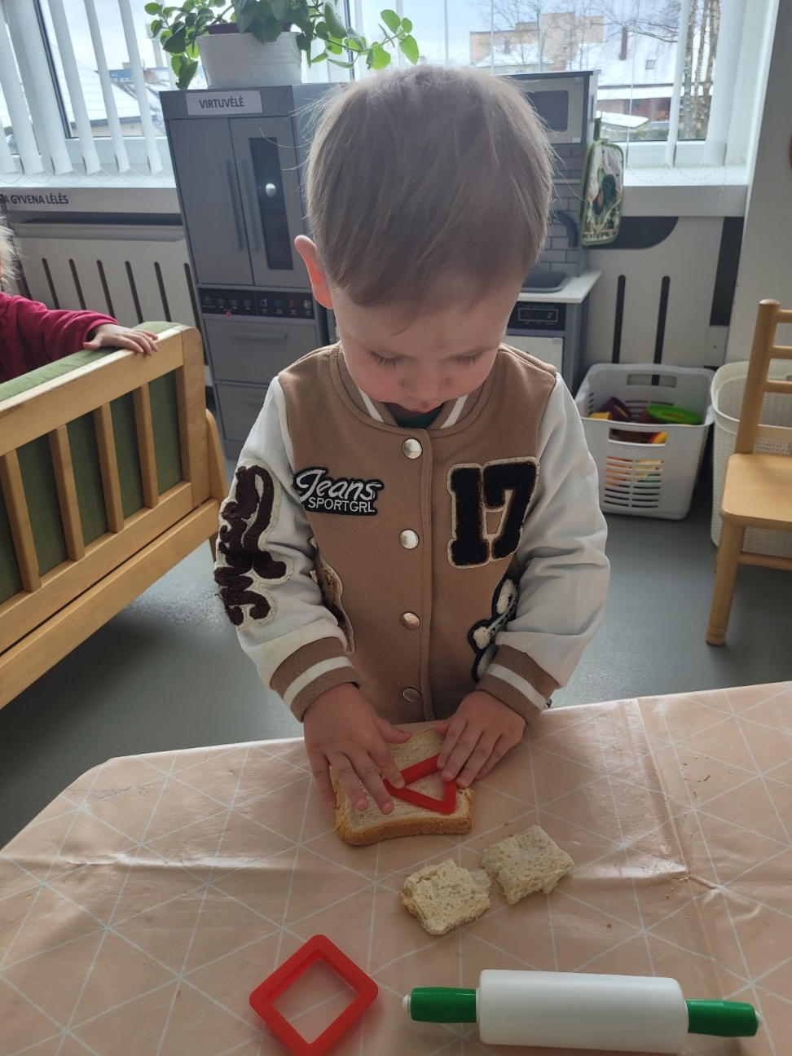
Iš duonos spaudė geometrines formas

Slide 17
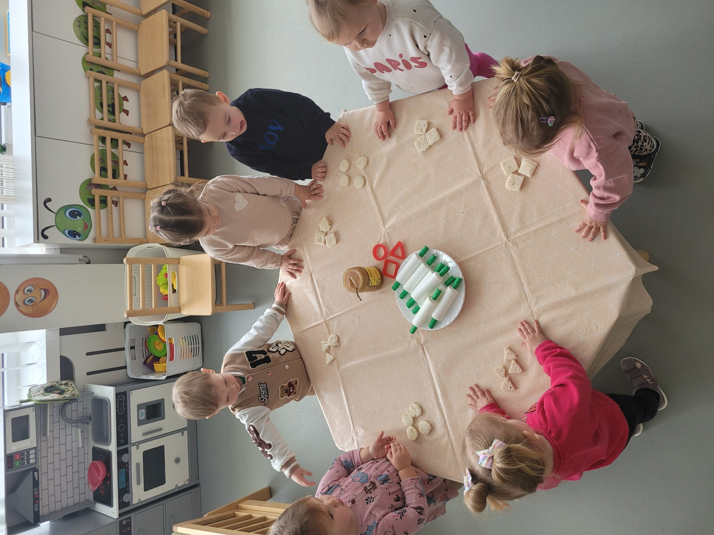


Slide 18
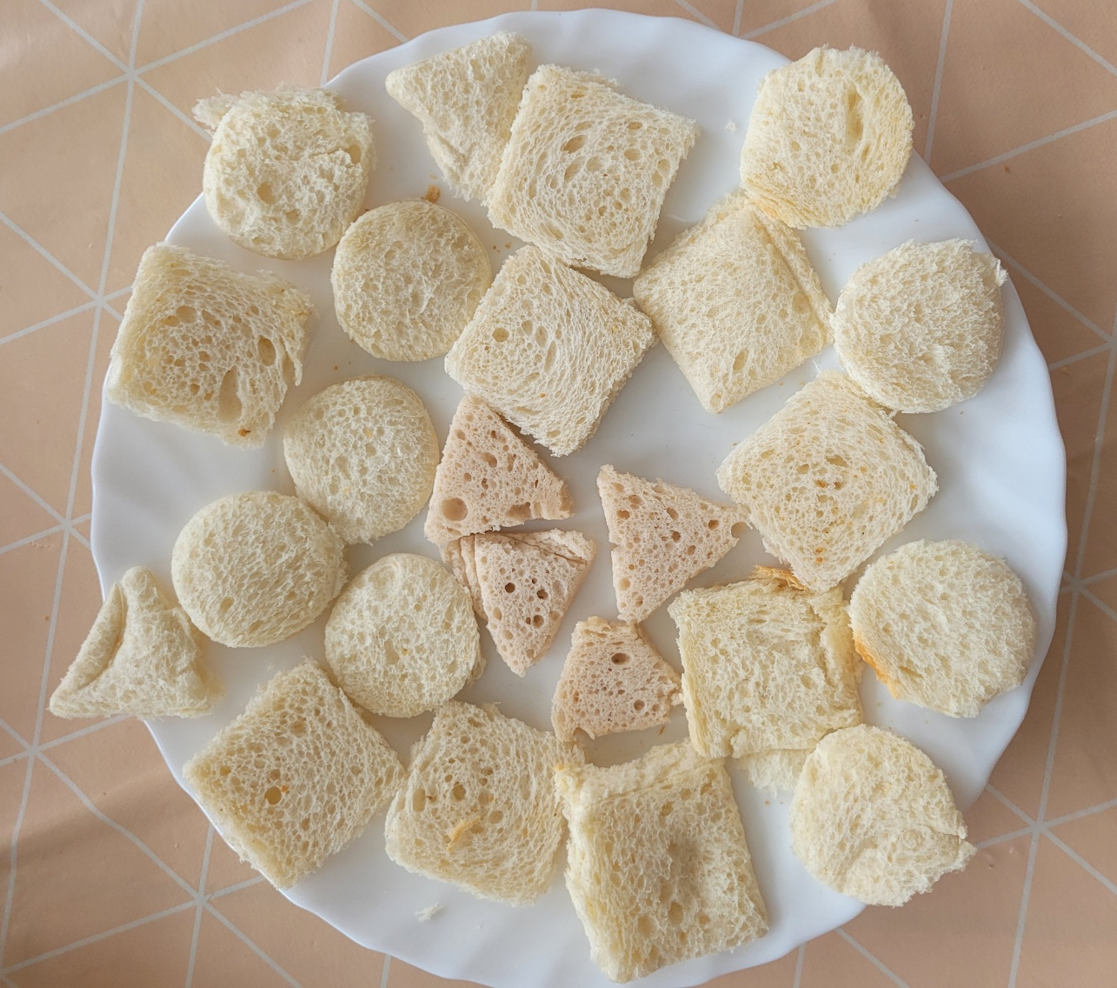
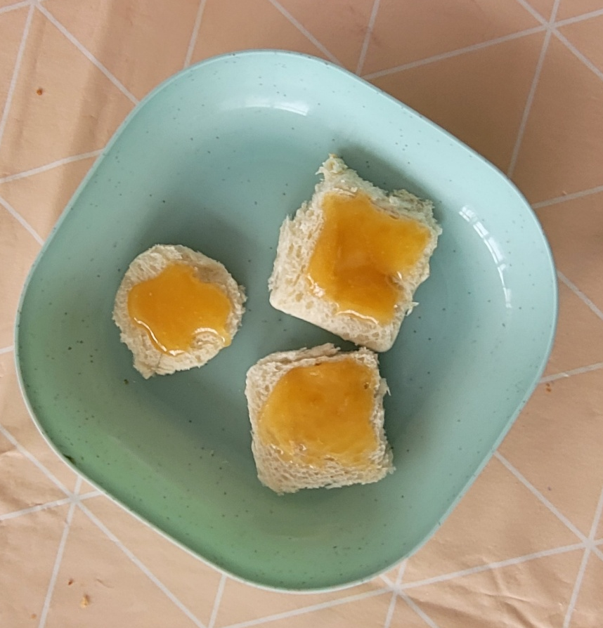
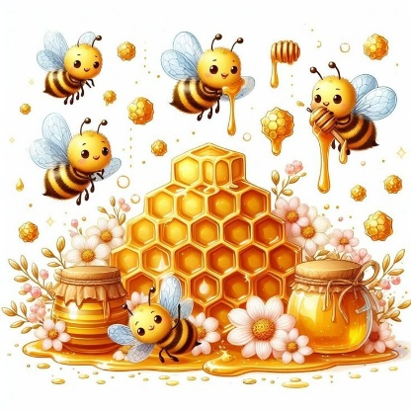
Tepė medų

Slide 19
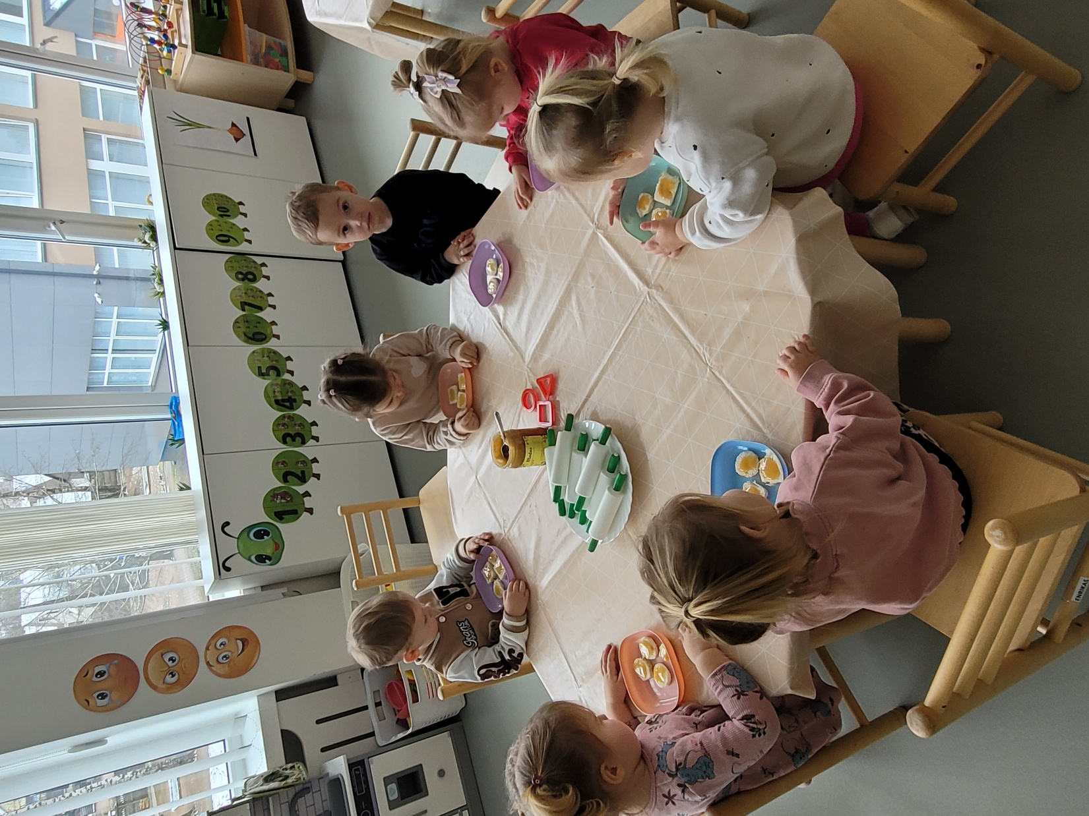
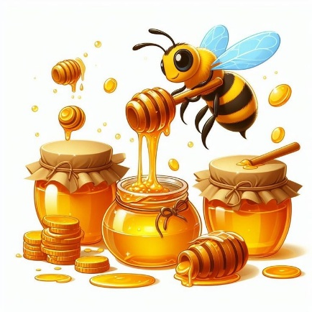

Slide 20
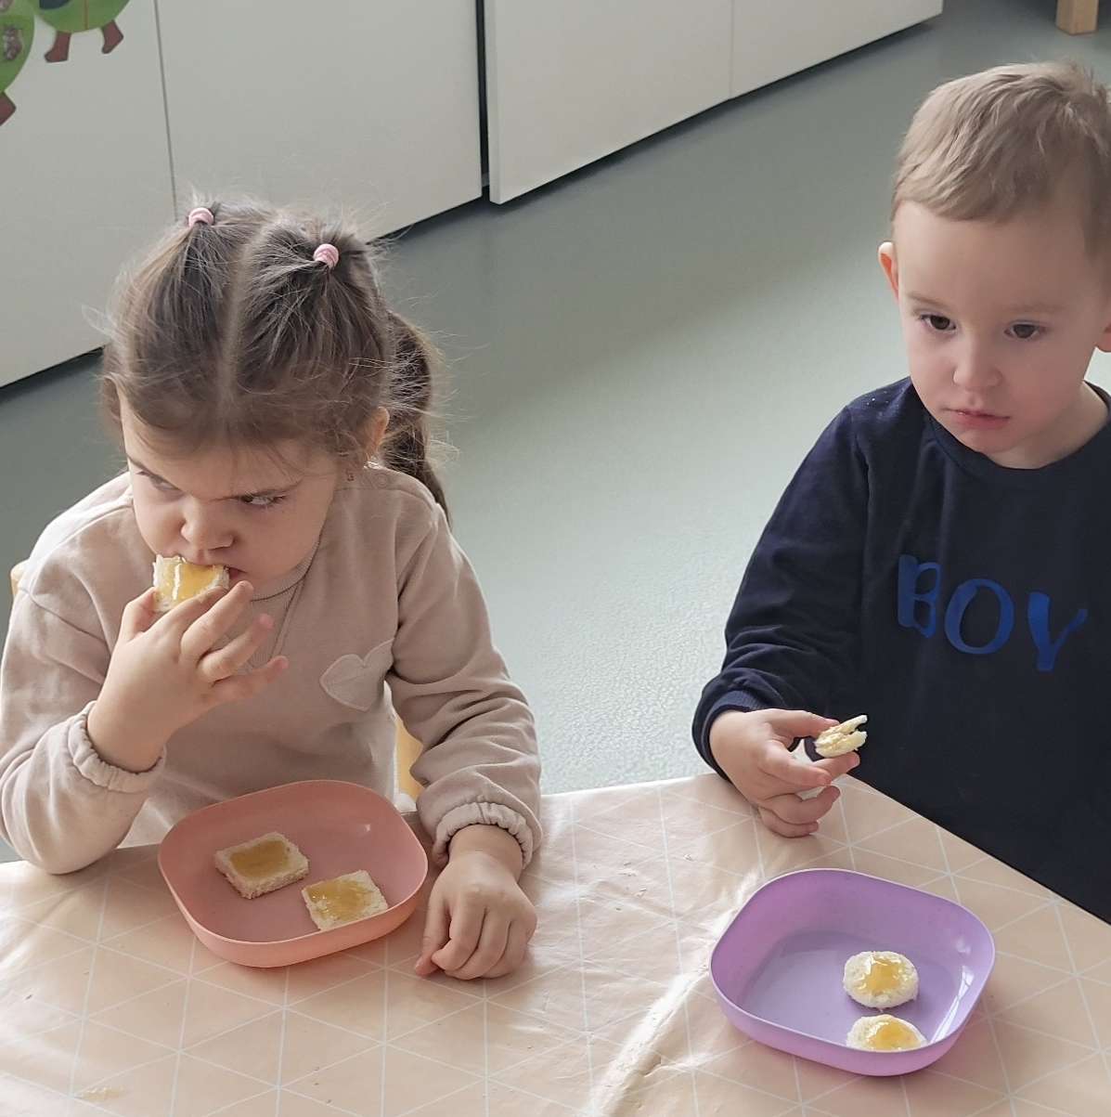

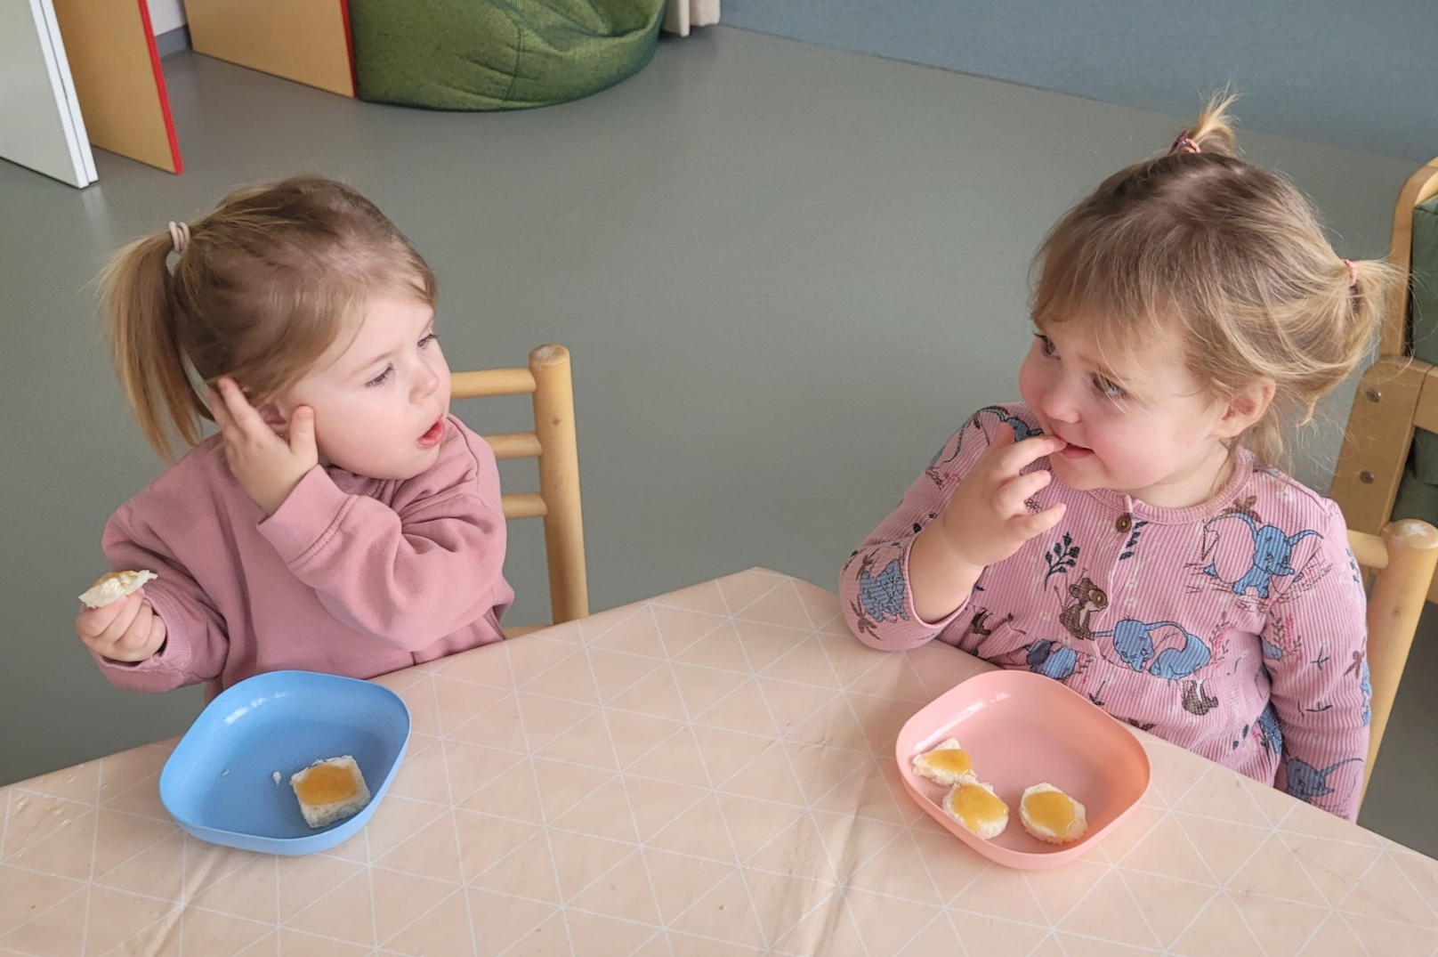

Ragavo

Slide 21
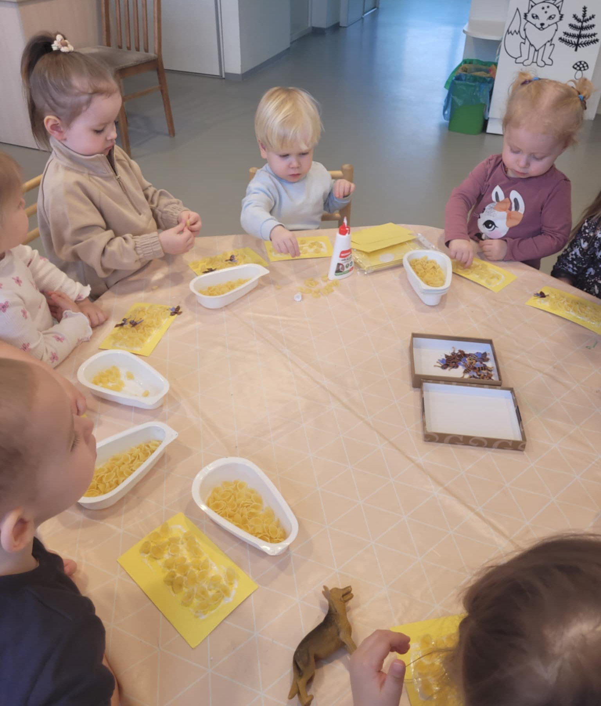

Gamino makaronų korius

Slide 22
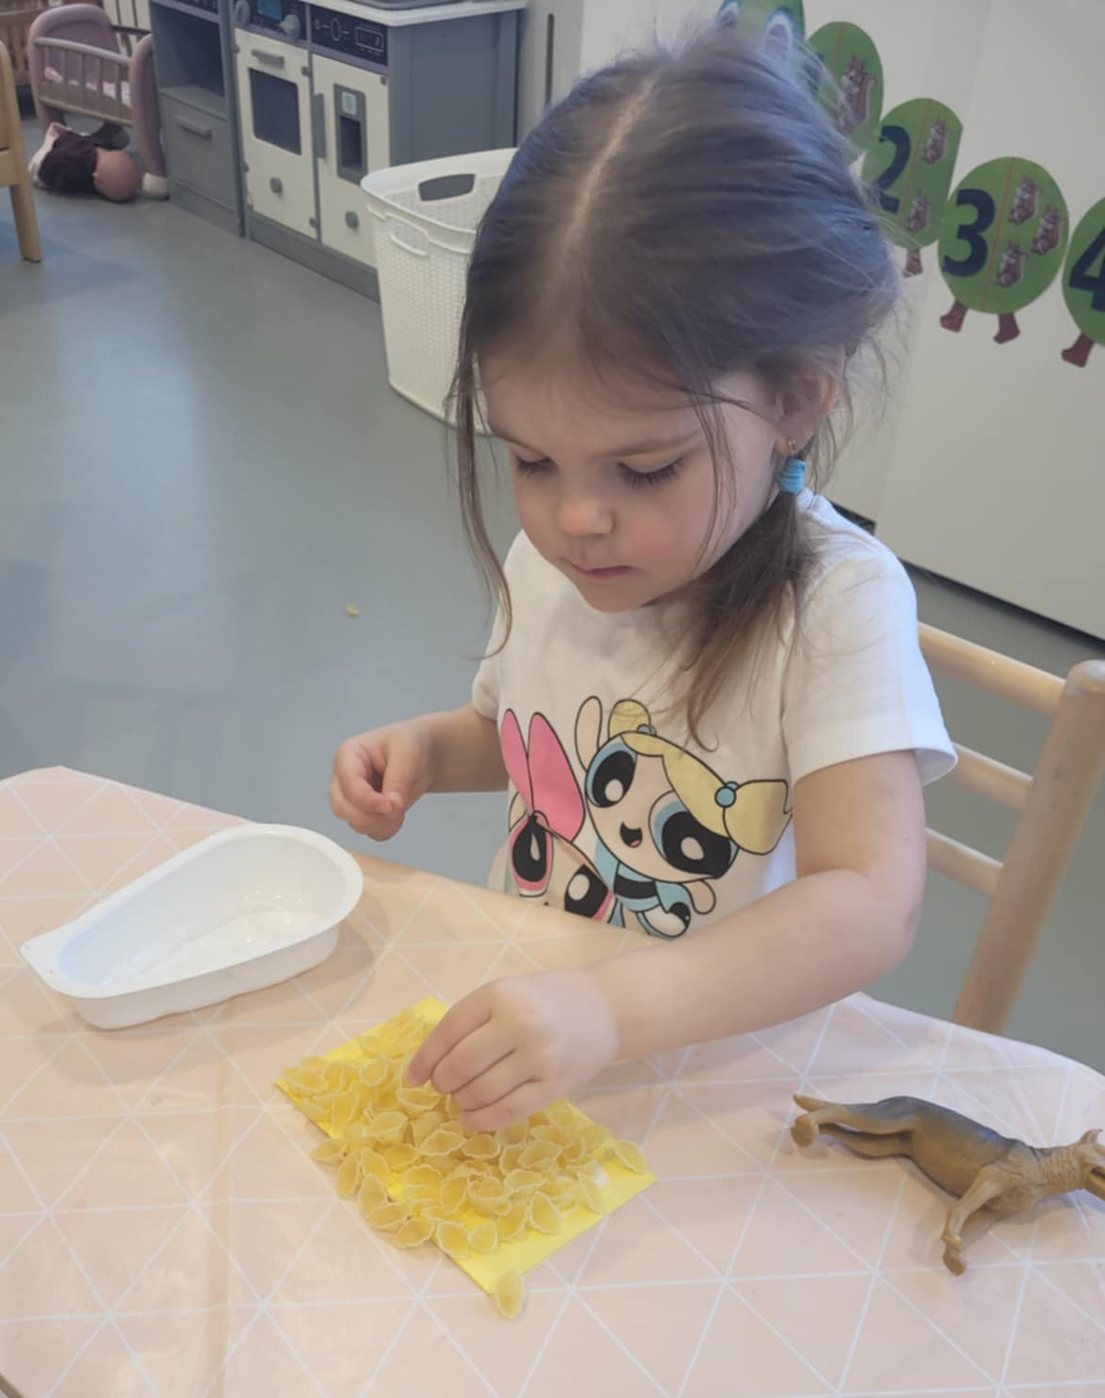
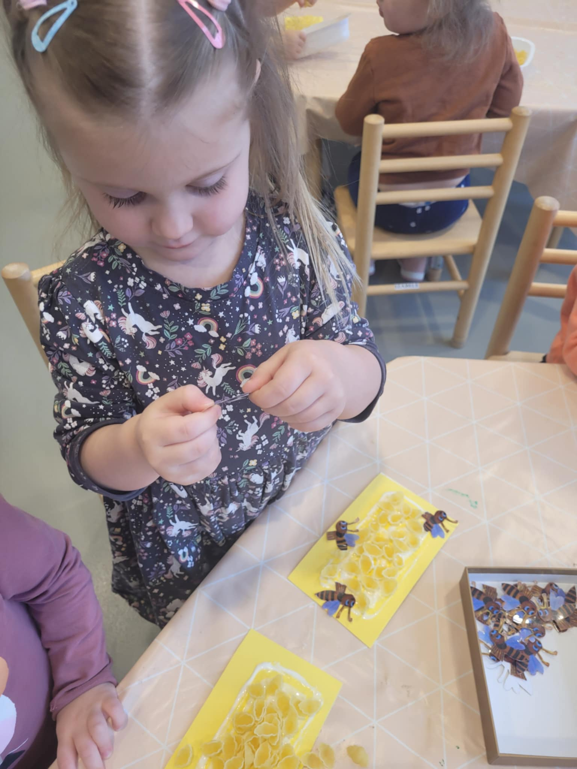


Slide 23
